Slide 1
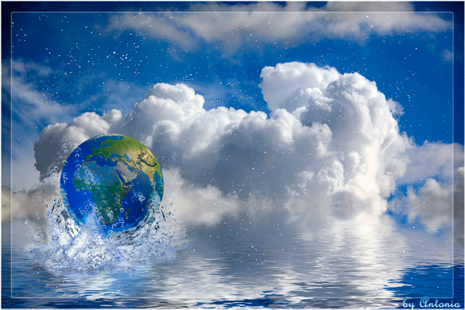
День Земли

Slide 2
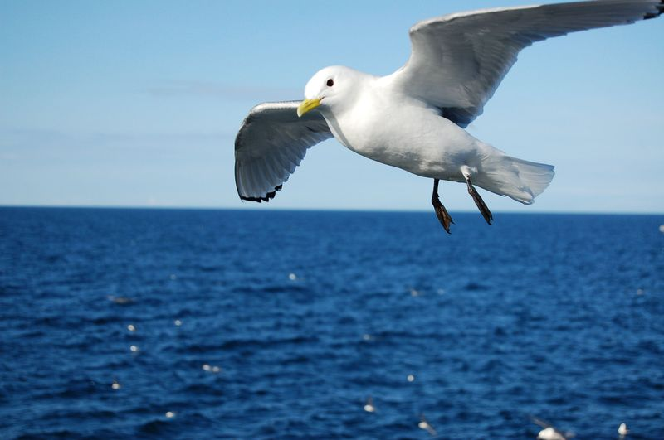
Существуют два основных периода проведения Дней Земли: в марте (вблизи весеннего равноденствия) и 22 апреля.

Slide 3

Этот день проводится с целью объединения всех людей планеты в деле защиты окружающей среды.

Slide 4
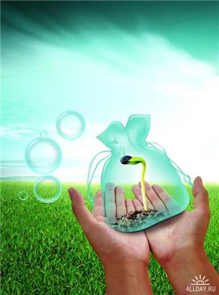
День защиты Земли возник в двадцатом веке. Ученые смогли подсчитать, что угроза тотального уничтожения человечества возможна через 300-1000 лет.

Slide 5
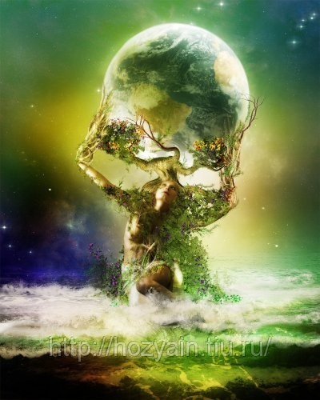
Казалось, что Земля — вечная, что человек будет жить на ней всегда, а на самом деле угроза конца всякой жизни таится в самом человеке.

Slide 6
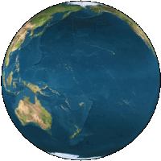
День Земли
21 марта и 22 апреля - Международный день Земли - праздник чистой Воды, Земли и Воздуха. День напоминания о страшных экологических катастрофах, день когда каждый человек может задуматься над тем, что он может сделать в решении экологических проблем, поборов равнодушие в себе.
В этот день в разных странах звучит Колокол Мира, призывающий людей беречь мир и жизнь на Планете, способствовать дружбе и взаимопониманию всех народов.

Slide 7
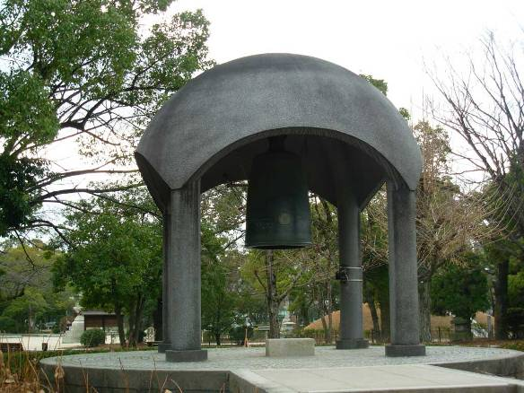
НЕ МНОГО ИСТОРИИ
Первый Колокол Мира был установлен в июне 1954 года в штаб-квартире ООН, в японском дворике. Он был отлит в Японии из монет, собранных детьми из 60 стран. Надпись на Колоколе гласит: «Да здравствует всеобщий мир во всем мире».

Slide 8
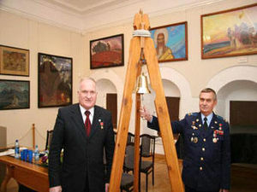
В День Земли в разных странах по традиции звучит Колокол Мира, призывая людей Земли ощутить всепланетную общность и приложить усилия к защите мира на планете и сохранению красоты нашего общего дома. Колокол Мира — символ спокойствия, мирной жизни и дружбы, вечного братства и солидарности народов. И в то же время — это призыв к действию во имя сохранения мира и жизни на Земле, сохранения Человека и
Культуры.
С 1998 года в России проводится акция «Колокол Мира в День Земли» по инициативе Летчика-космонавта СССР, Героя Советского Союза А.Н.Березового в Международном Центре Рерихов.
На фото: лётчики-космонавты В. М. Афанасьев и А.Н. Березовой
Notes:
Предлагаю поучаствовать в акция «Колокол Мира в День Земли», позвоним в колокольчики!

Slide 9
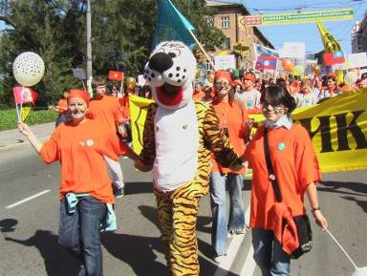
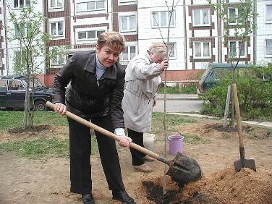
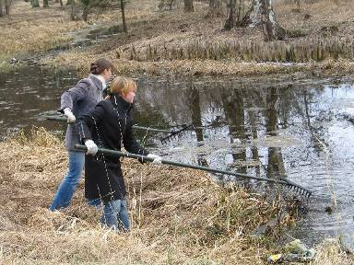
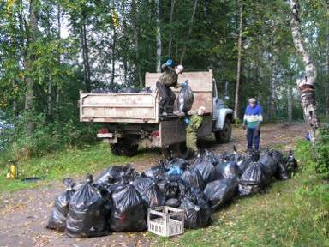
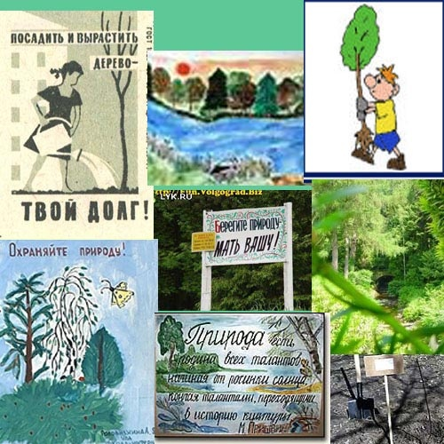
В России День Земли отмечается с 1992 года. В этот день все желающие принимают участие в благоустройстве и озеленении своих дворов и улиц, различных экологических мероприятиях, фестивалях и акциях.
.

Slide 10
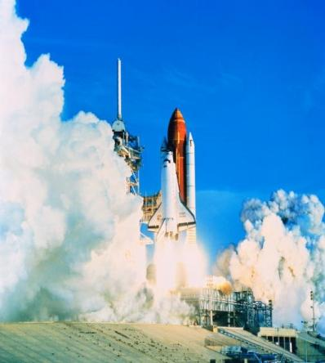
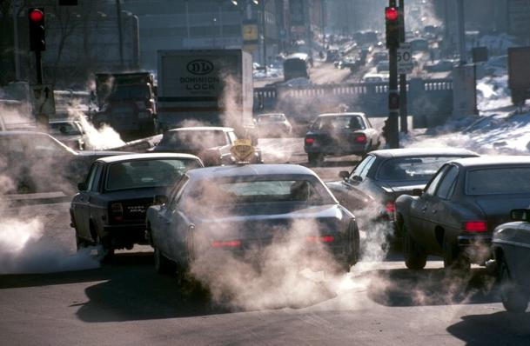
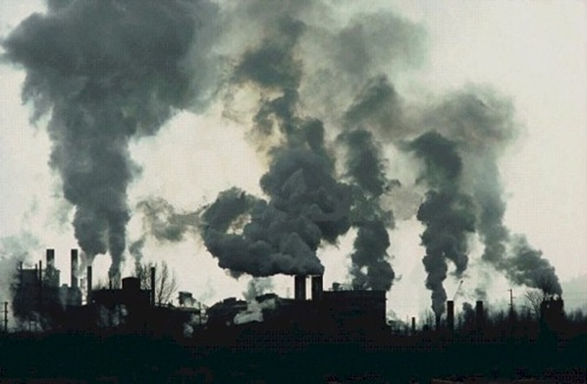
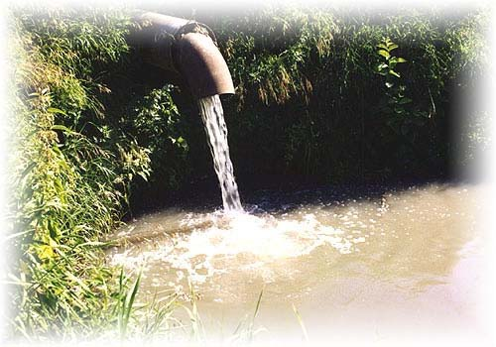
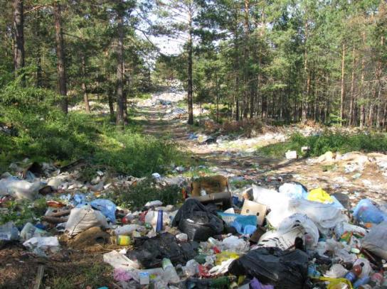
Экологические проблемы мира
К сожалению, виноваты сами люди. Не все и не всегда берегут Землю!

Slide 11
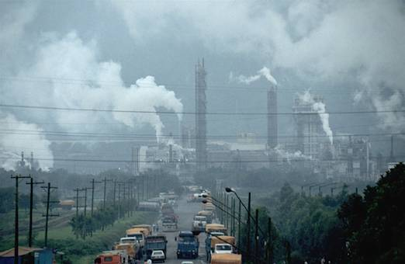
За год в атмосферу только одного углекислого газа выбрасывается 5 млрд. тонн. В результате возникает «парниковый эффект», истончается озоновый слой, появляются озоновые дыры. Постоянная озоновая «дыра» - над Антарктидой. Временами, то расширяющаяся, то уменьшающаяся – над Арктикой, Европой, Москвой.

Slide 12
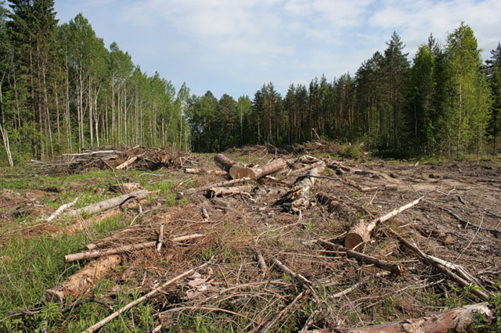
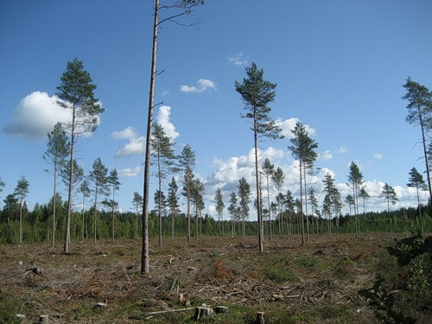
Усиленно идёт «облысение» планеты. За последние 20 лет человек вырубил столько леса, сколько было уничтожено за всё его предыдущее существование, не говоря уже о пожарах, которые возникают по вине человека. Для многих животных лес – родной дом. А лесов становится всё меньше и меньше. Значит, животные теряют свой дом, они обречены на гибель

Slide 13
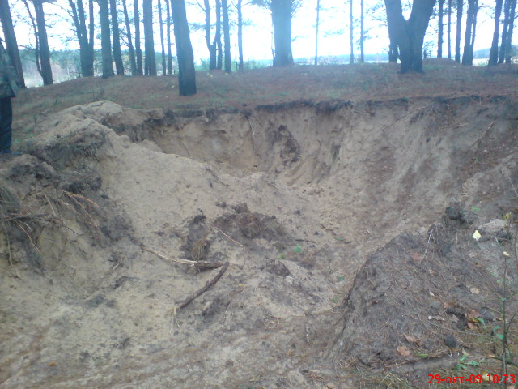
Почва образуется очень медленно, 1 мм – 200 лет. А вот разрушить её можно очень быстро. За последние 100 лет на Земле уничтожена примерно ¼ часть всех плодородных земель.

Slide 14
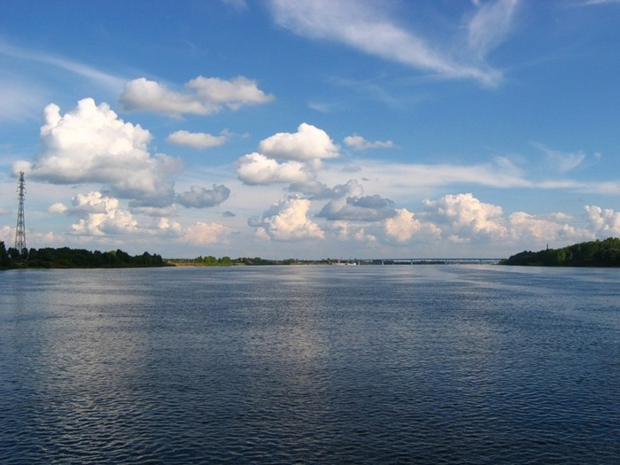
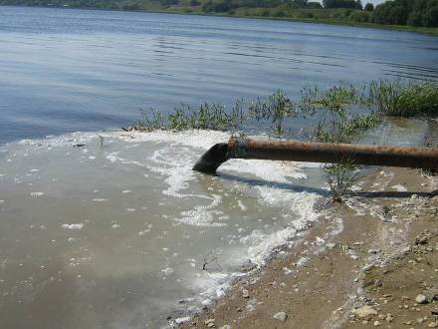
Учёные подсчитали, что каждый год во всём мире в водоёмы попадает столько вредных веществ, что ими можно было бы заполнить 10 тысяч товарных поездов. Даже в водах Арктики нашли стиральный порошок, а в теле пингвинов, живущих в Антарктиде – ДДТ. В результате деятельности человека в реках Европы – Сене, Дунае, Рейне и Волге – нельзя купаться.

Slide 15
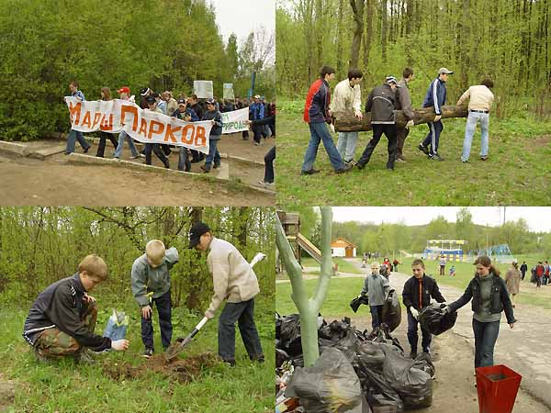
На сегодняшний день, 147 стран мира зарегистрировано во Всемирном движении
Во многих странах проходят праздничные мероприятия и акции, призывающие обратить внимание на проблемы экологии.

Slide 16
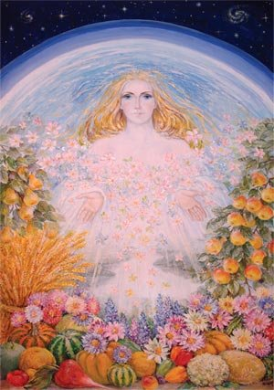
«Землю сгубишь – новую не купишь»!
В чём ценность природы и планеты Земля?
Почему мы должны ценить природу и нашу планету?
Какова роль человека на планете?

Slide 17
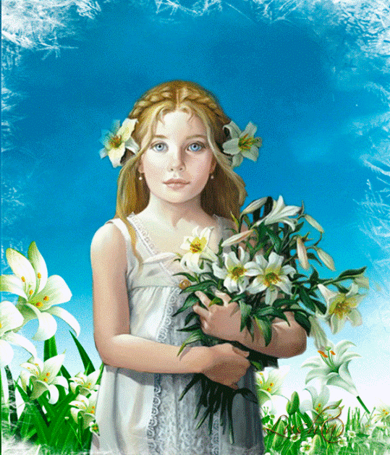
Как я могу защитить природу?
Вспомним правила поведения, которые помогут беречь природу:
Двор
Лес
Водоём

Slide 18
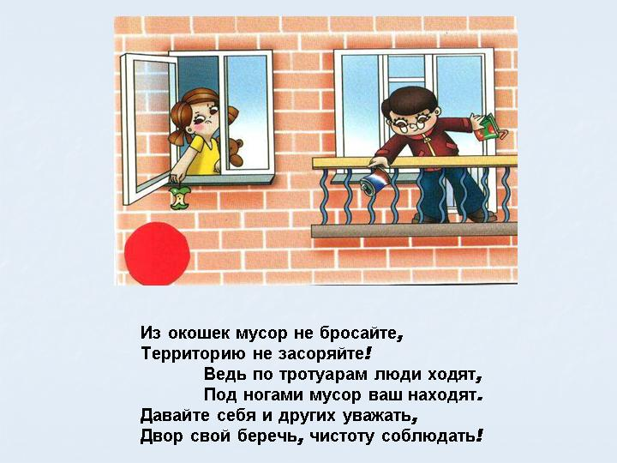

Slide 19
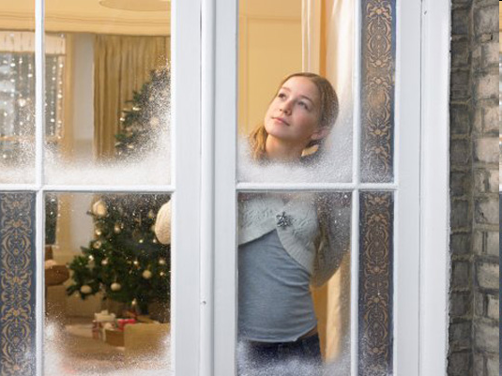
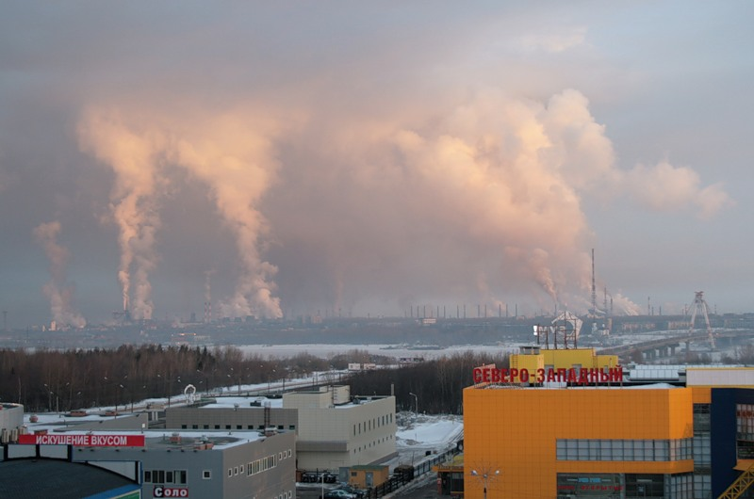
Берегите тепло в доме.

Slide 20
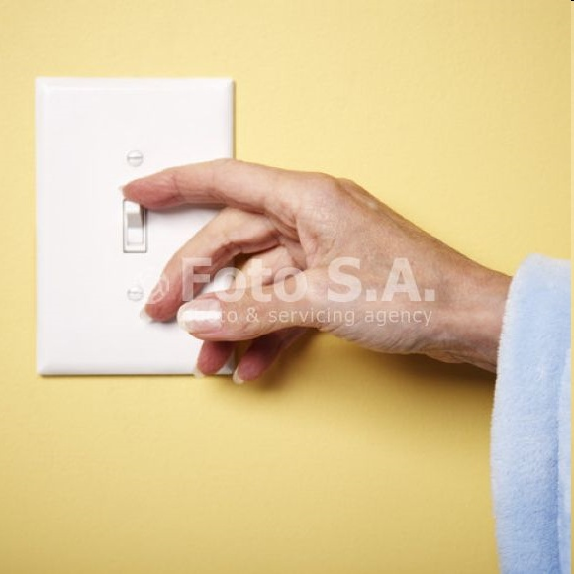
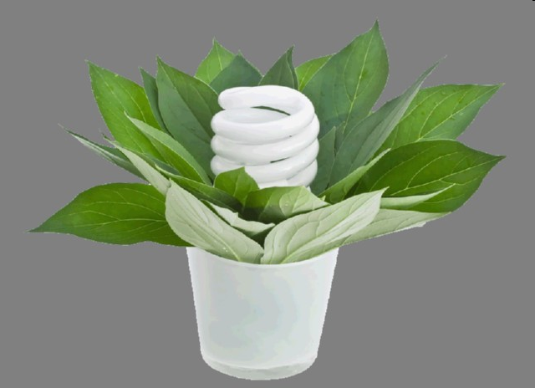
Экономьте электроэнергию

Slide 21
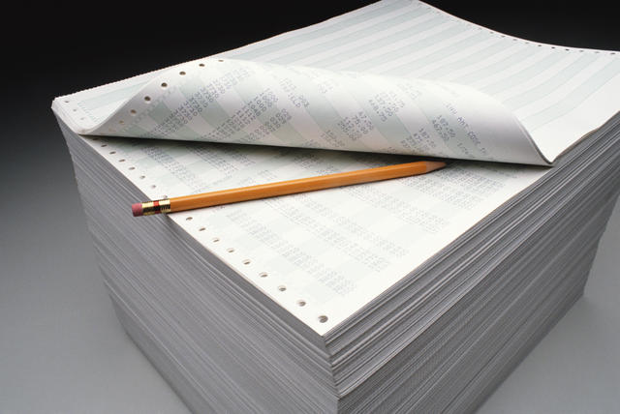
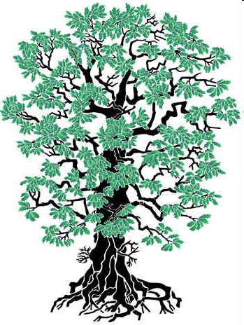
Береги деревья
Пиши на обеих сторонах листов
60 кг бумаги =

Slide 22
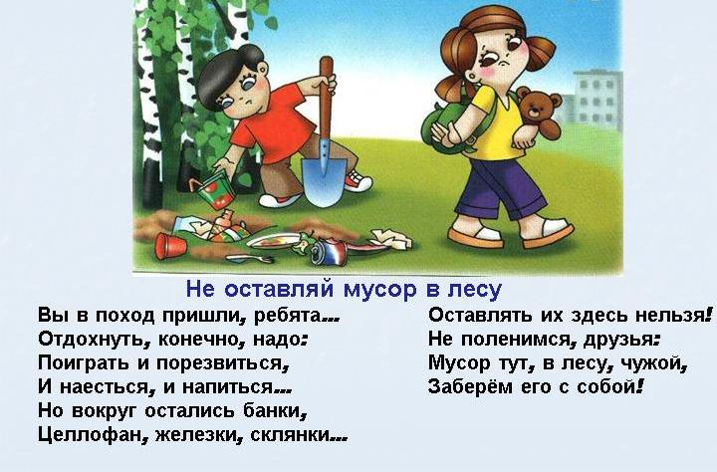

Slide 23


Slide 24
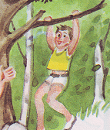
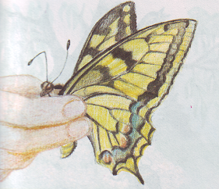
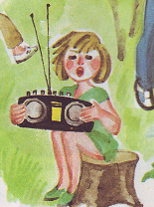
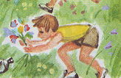

Slide 25
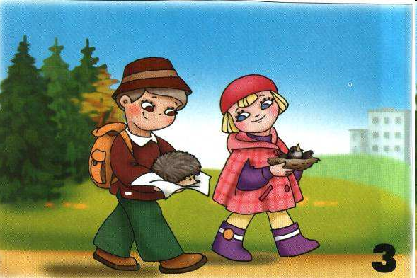
Не забирай лесных животных домой

Slide 26
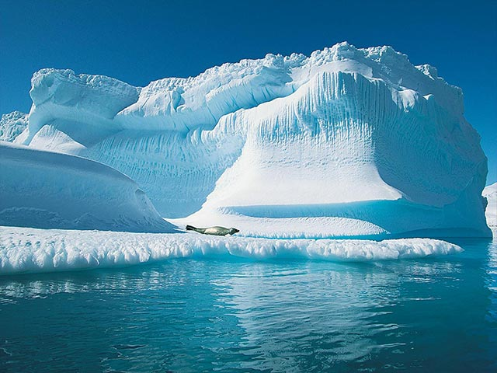
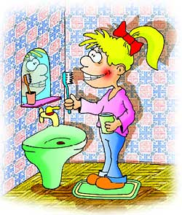
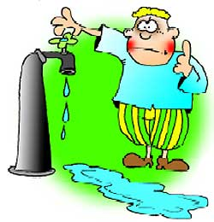
Не проходите мимо открытых кранов
Закрывая кран
во время чистки зубов, вы экономите
8 литров воды

Slide 27
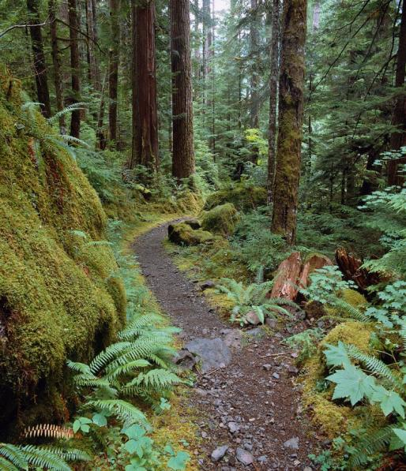
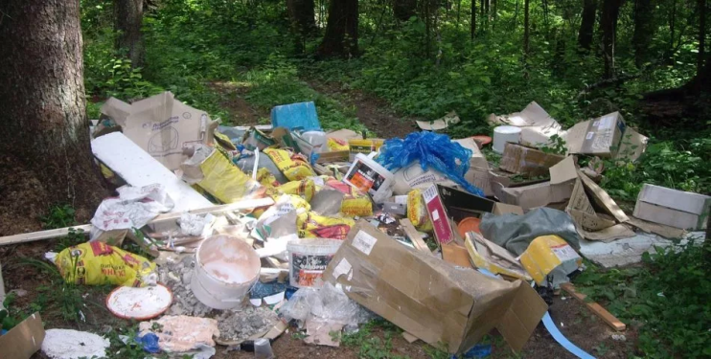
А если мы не будем беречь природу, то даже самый прекрасный лес превратится в кучу мусора

Slide 28
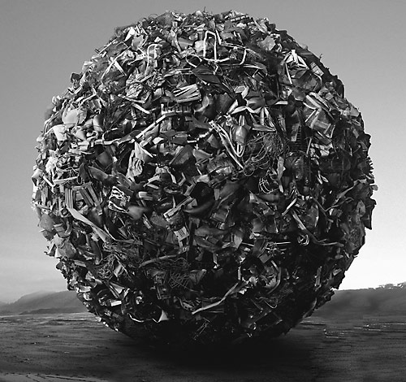
А потом и вся планета станет шаром из мусора…

Slide 29
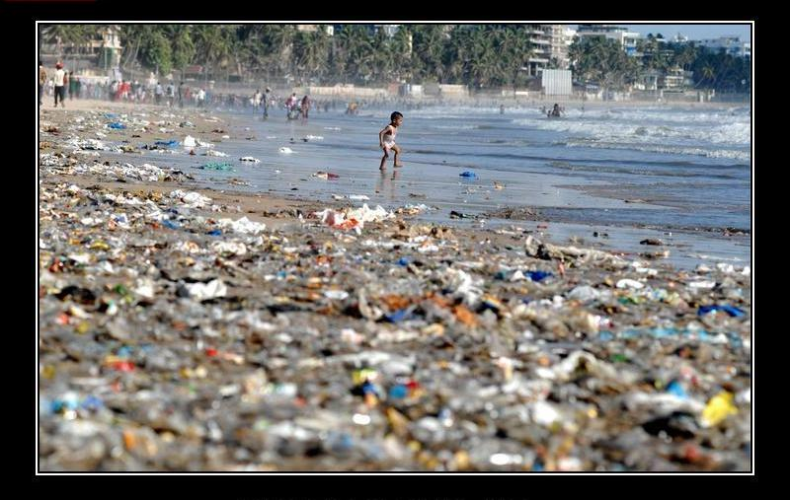
Где тогда будут играть дети?

Slide 30
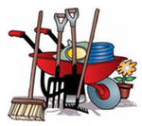
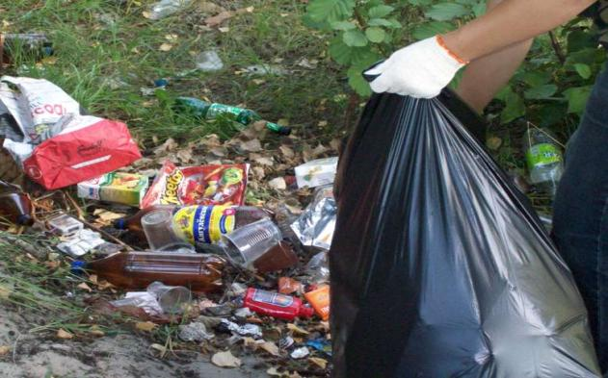
Но в наших силах все изменить…
взять инструменты…
мусор собрать

Slide 31


Для мусора есть свое место !

Slide 32
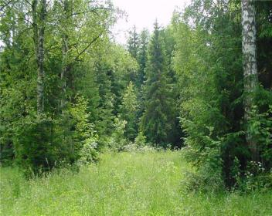
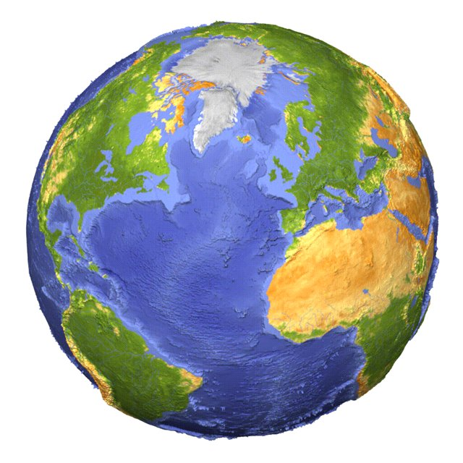





Если каждый человек будет заботить о природе, то мы будем жить на чистой планете!

Slide 33







Slide 34

А дети будут играть на траве, а не на мусорной куче…

Slide 35

Давайте будем
К тому стремиться,
Чтоб нас любили
И зверь, и птица.
И доверяли
Повсюду нам,
Как самым верным
Своим
друзьям!
Давайте будем
Беречь планету
Во всей Вселенной
Похожей нету:
Во всей Вселенной
Совсем одна,
Что будет делать
Без нас
она?..

Slide 36

Все затронутые проблемы очень актуальны. И я надеюсь, что вы не будете безразличны в таких ситуациях, а придёте на помощь природе.
Будем же беречь нашу Землю! Повсюду, на каждом шагу, все вместе и каждый в отдельности, другого нам не дано. Земля с её биосферой – величайшее чудо, она у нас одна. Завтрашний день Земли будет таким, каким мы его создадим сегодня.

Slide 37
Давайте вспомним!
Какому празднику была посвящёна беседа?
Когда отмечается этот праздник?
Какие мероприятия проводятся в России к этому празднику - «День Земли»?
Я хочу жить на чистой планете!

Slide 38





Slide 39


Slide 40

Спасибо за внимание!
Берегите нашу Землю!

